Slide 1
KPI 2a/2b/2d: Voortgang per mijlpaalmoment
In dit overzicht staat de voortgang in termen van DSO-functionaliteiten / capabillities, die gerelateerd zijn aan mijlpalen in de roadmap, met de verwachte aantallen die gereed zijn per mijlpaal (eind 2021 / na 2021)
Voortgang in termen van DSO-functionaliteiten
Het totale aantal functionaliteiten IWT-niveau is 349 (stand Q2 was 349)
Totaal realisatie op basis van IWT/ capabilities is 84%. Dit was einde Q2 81%
Hiervan zijn per 10-2021 294 beschikbaar, onder meer tbv aansluiten, oefenen en vullen (prognose Q2 was 305).
Afgelopen PI was er naast aandacht voor het realiseren van IWT functionaliteiten ook aandacht voor aanvullende IWT demand die in het kader van robuustheid en performance een must waren.
Capability 1. Oriënteren:
TPOD Programma, Kennisgeving Afwijkvergunning en Natura 2000, Reactieve Interventie die nog niet bestuurlijk zijn vastgesteld of in de hele keten beschikbaar. Daarom kunnen deze eisen nog niet als afgerond worden beschouwd.
Niet alle statussen zijn geïmplementeerd als ook tijdreizen wat nog niet beschikbaar is.
De downloadservice van OZON voor het BG is nog niet beschikbaar.
Capability 3.
Omvat IWT functionaliteiten waarvan implementatie later plaatsvindt i.v.m. de B/C release.
Concurrent versioning is niet geoperationaliseerd maar is ook op dit moment nog niet nodig.
INSPIRE maakt hier onderdeel vanuit maar staat voor 2022 ter realisatie.

Slide 2
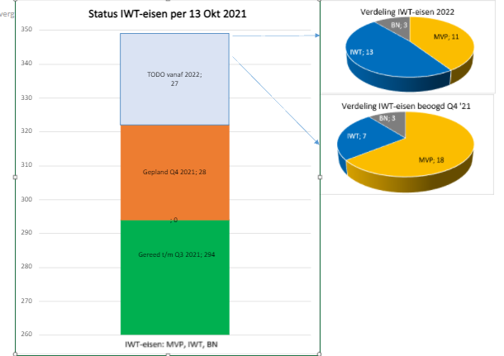
KPI 2a/2b/2d: Voortgang per mijlpaalmoment Verschuivingen tussen huidige planning en prognose IWT-niveau per Q3 2020
Onderstaande tabel geeft overzicht van de realisatie 1-10 t.o.v. de planning.

